Slide 1

OBRANA ZAVRŠNOG RADA
Eksperimentalna analiza
energetskog profila rada
uređaja ograničenih resursa
u sustavu Interneta stvari
Nino Ljubas
Zagreb, lipanj 2026. · mentor: prof. dr. sc. Gordan Ježić

Slide 2

Motivacija i pregled rada
Uređaji ograničenih resursa u sustavima Interneta stvari često rade u cikličkom režimu, a sve više obrade se seli na rub mreže.
periodično buđenje i mjerenje senzora
lokalna obrada podataka na ESP32‑S3
.
zaključivanje modela umjetne inteligencije
slanje rezultata prema nadređenom sustavu
Završni rad · Nino Ljubas
2

Slide 3
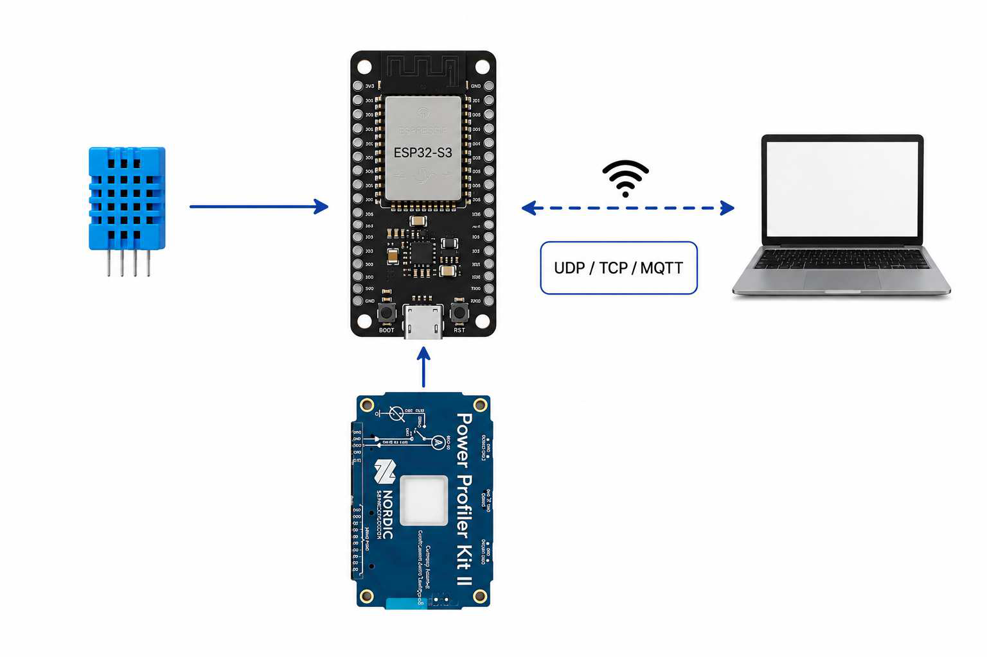
Arhitektura sustava
DHT11 mjeri temperaturu
ESP32‑S3 upravlja ciklusom i izvodi model
PPK2 mjeri potrošnju tijekom faza rada
podatci se šalju preko Wi‑Fi nadređenom sustavu
3
2
komunikacijska protokola
TinyML modela
Završni rad · Nino Ljubas
3

Slide 4
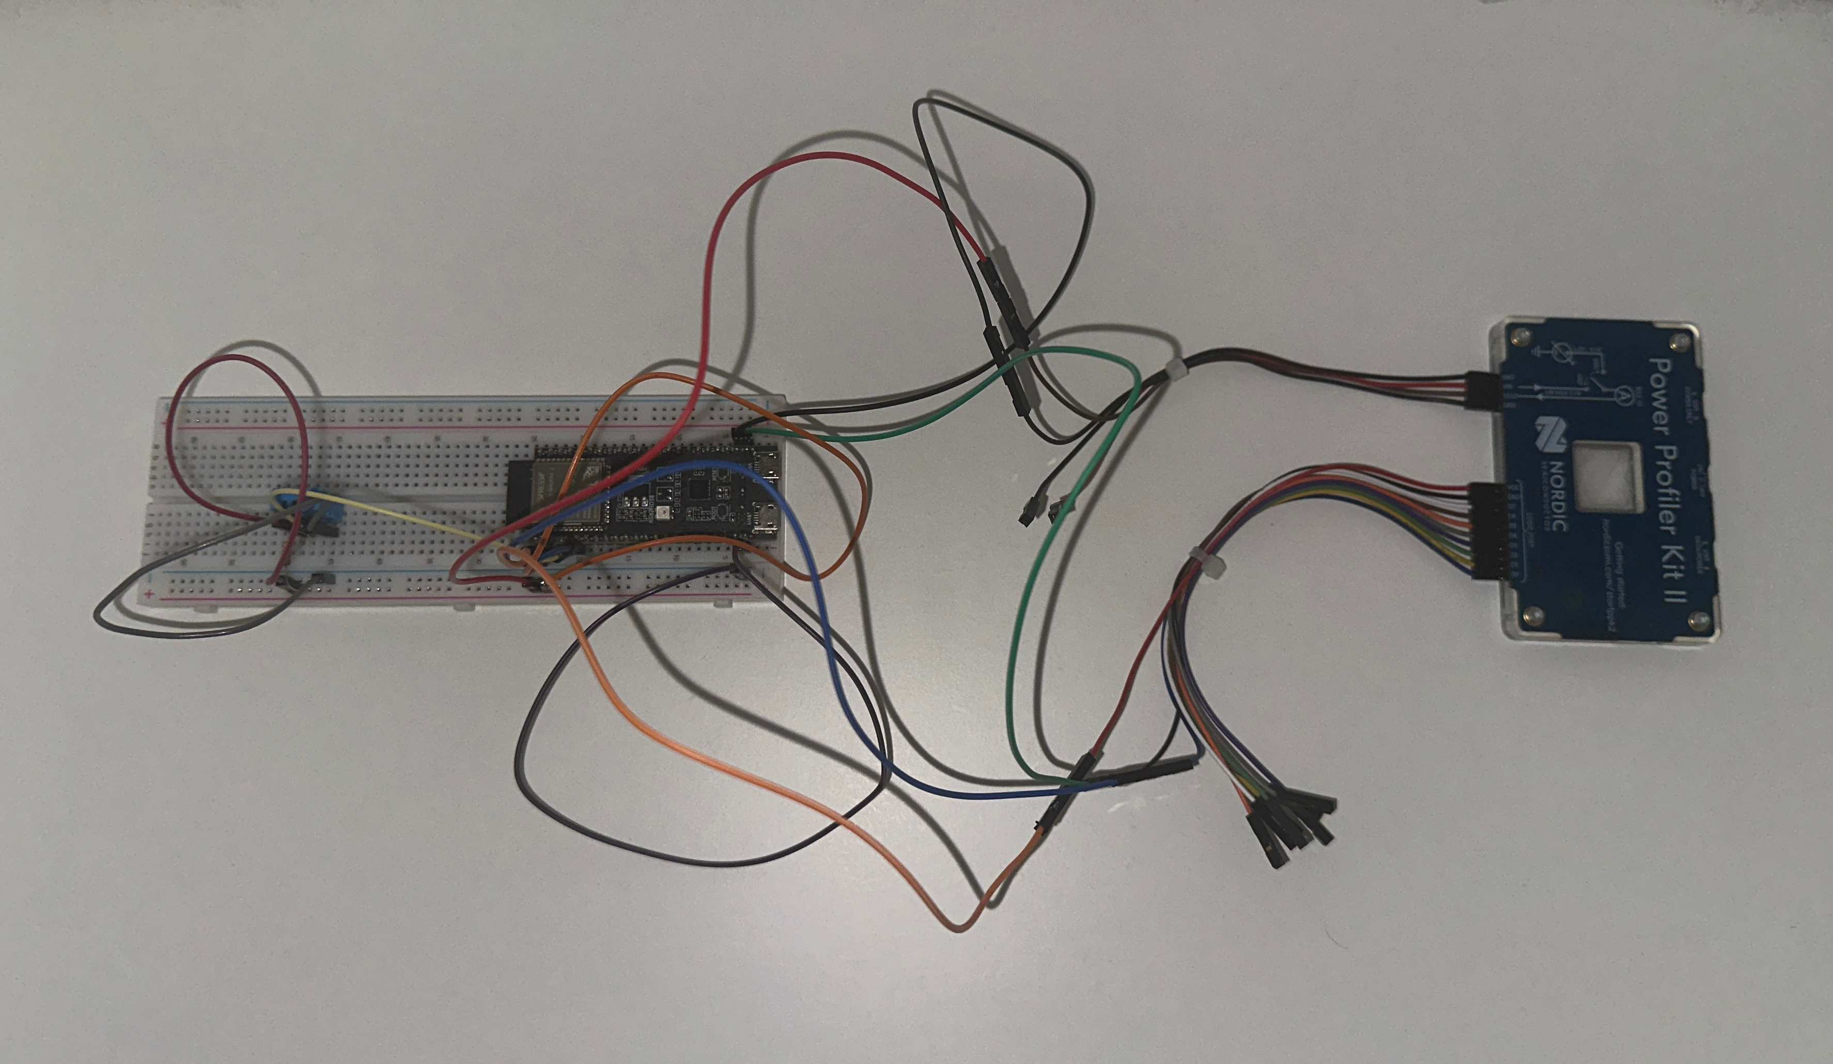
Izvođenje mjerenja
ESP32‑S3 se napaja preko PPK2 u Source Meter načinu rada
napon postavljen na 3,3 V
D0 povezan na GPIO5 za označavanje faza u Power Profiler
DHT11 podatkovna linija spojena na GPIO4
Cilj izmjeriti ukupnu potrošnju po fazama ciklusa.
Završni rad · Nino Ljubas
4

Slide 5
Radni ciklus sustava
1
2
3
4
Mirovanje
Mjerenje
Zaključivanje
Slanje
Wi‑Fi power save
DHT11 očitanje temperature
CNN ili RNN
UDP / TCP / MQTT
Implementacija je napravljena u ESP‑IDF okruženju. Program prolazi isti ciklus za svaku varijantu, a mijenjaju se model i komunikacijski protokol.
esp_wifi_set_ps()
dht11_read()
interp.Invoke()
sendto() / send() / mqtt_publish()
Završni rad · Nino Ljubas
5

Slide 6
Zaključivanje modela umjetne inteligencije (CNN i RNN)
Oba modela su pretvorena u TensorFlow Lite Micro oblik i ugrađena u firmware
CNN
RNN
brže zaključivanje
bolji za sekvence, ali sporiji
konvolucija obrađuje 24 uzorka u jednom prolasku
obrada ovisi o prethodnom vremenskom koraku
manje operacija u MicroMutableOpResolveru
više operacija i dulje izvođenje
cijela faza oko 4 ms
cijela faza oko 9 ms
0,86 mJ
1,94 mJ
zaključivanje CNN (UDP/MQTT)
zaključivanje RNN (UDP/MQTT)
Završni rad · Nino Ljubas
6

Slide 7
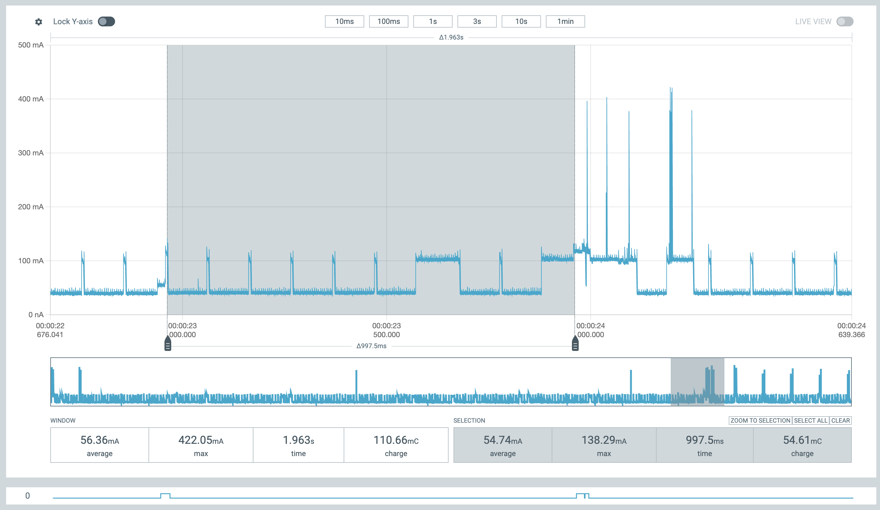
Mjerenje potrošnje energije
IZRAČUN
E = U · I · t
U = 3,3 V
I – prosječna struja u fazi
t – trajanje faze
rezultat izražen u mJ
Mjerenje je ponovljeno po fazama: mirovanje, DHT11, zaključivanje modela i slanje podataka.
Power Profiler
Završni rad · Nino Ljubas
7

Slide 8
Utjecaj komunikacijskog protokola
Potrošnja energije kod slanja podataka
TCP znatno povećava potrošnju aktivnog dijela ciklusa.
12,48
UDP i MQTT imaju kratko slanje ~ 2,3–2,4 ms
TCP traje duže zbog uspostave veze i pouzdanosti
MQTT je u ovom mjerenju imao najmanju energiju slanja: 0,71 mJ
0,79
0,71
UDP
MQTT
TCP
Završni rad · Nino Ljubas
8

Slide 9
Rezultat: aktivni dio radnog ciklusa
Energija aktivnih faza ciklusa (mJ)
CNN + UDP
6,01
mirovanje je najveći dio ukupne energije zbog trajanja
CNN + MQTT
5,93
u aktivnim fazama TCP najveći potrošač
CNN + TCP
19,02
RNN troši više od CNN zbog duljeg zaključivanja
UDP i MQTT su energetski vrlo blizu
RNN + UDP
7,09
RNN + MQTT
7,01
RNN + TCP
19,99
Najveća razlika nije u prosječnoj struji, nego u trajanju faza.
Mjerenje DHT11
Zaključivanje
Slanje
Završni rad · Nino Ljubas
9

Slide 10
Zaključak
Lokalno zaključivanje modela umjetne inteligencije donosi benefite (potrošnja, sigurnost…)
RNN ima veću potrošnju od CNN zbog duljeg izvođenja
TCP značajno povećava potrošnju energije u odnosu na UDP i MQTT
Optimizacija faze mirovanja i komunikacije najvažnija je za ukupnu potrošnju sustava
Hvala na pažnji!
Završni rad · Nino Ljubas
10

